Slide 1

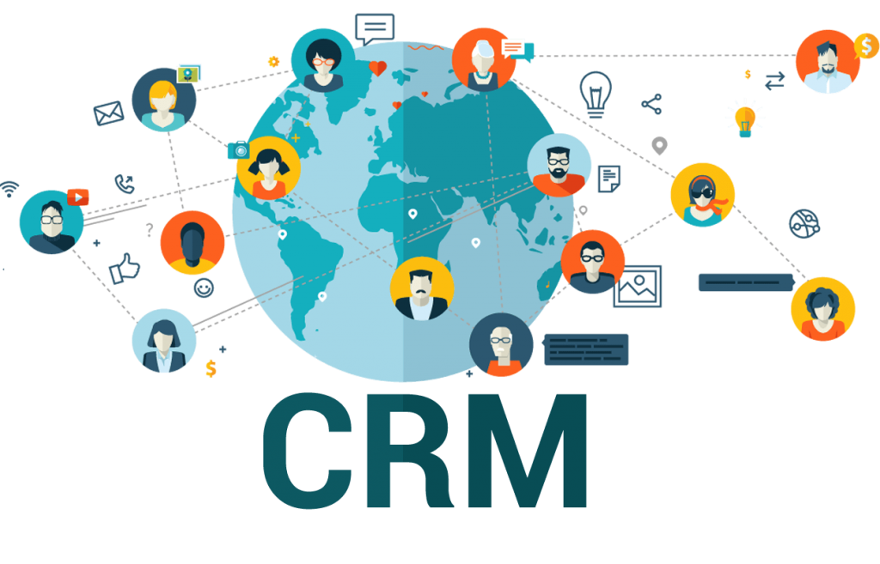
CUSTOMER RELATIONSHIP MANAGEMENT
(CRM)
13
Dr. Ir. Supriyadi, MM

Slide 2
1. PENDAHULUAN
Era Industri 4.0, saat ini menjadi salah satu fokus utama para pelaku bisnis. Karena era inilah yang akan bisa menentukan seberapa jauh sebuah produk mampu di kenal luas oleh pelanggan (customer). Pemanfaatan kemajuan teknologi menjadi perangkat (tools) untuk menjangkau customer. Itulah sebabnya, konsep pemasaran yang mengandalkan teknologi internet menjadi satu kunci keberhasilan perusahaan dalam memasarkan produk.
Bagi seorang marketing, mungkin istilah Customer Relationship Management (CRM) sudah tidak asing lagi. CRM merupakan salah satu hal penting yang bisa memengaruhi perkembangan sebuah bisnis. Jadi, buat para pengusaha, kita wajib memahami CRM dengan baik.

Slide 3

CRM adalah sebuah pendekatan baru dalam pengelolaan hubungan perusahaan dengan pelanggan, sehingga dapat memaksimalkan komunikasi dan pemasaran melalui pengelolaan berbagai kontak yang berbeda. Informasi dari CRM ini juga sangat penting dan berguna bagi perusahaan dalam melihat permasalahan yang dihadapi oleh pelanggan hingga tren yang sedang digemari.
Perkembangan teknologi membuat strategi CRM menjadi kebutuhan utama dalam setiap bisnis. CRM mengumpulkan semua data pelanggan, kemudian merekam aktifitas tenaga penjual dalam berhubungan dengan pelanggan. CRM merupakan sebuah integrasi dan strategi yang digunakan perusahaan untuk menangani interaksi dengan pelanggan. Di mana, dengan CRM inilah kita bisa mengetahui informasi terbaru seputar pelanggan. Sistem CRM juga membantu menarik prospek penjualan, mengkonfersi mereka menjadi pelanggan, dan mempertahankan pelanggan yang sudah ada, pelanggan yang puas dan loyal.

Slide 4
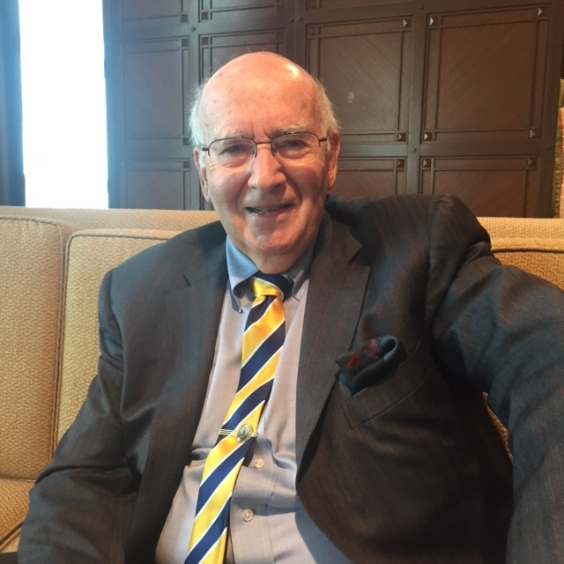
2. PENGERTIAN CRM
Philip Kotler, CRM adalah proses untuk mendukung perusahaan dalam menyediakan pelayanan kepada pelanggan dan menjalin hubungan (relationship) dengan tiap pelanggan melalui penggunaan informasi tentang pelanggan.

Slide 5
3. TUJUAN CRM
1
2
3
4
Meningkatkan hubungan antara perusahaan dengan pelanggan yang sudah ada.
Menyediakan informasi yang lengkap mengenai pelanggan untuk memaksimalkan hubungan pelanggan dengan perusahaan
Menggunakan informasi yang terintegrasi untuk menghasilkan layanan terbaik
Menghasilkan konsistensi dalam prosedur dan proses menyalurkan jawaban kepada pelanggan
Di mana, Anda bisa memanfaatkan informasi pelanggan untuk memenuhi kebutuhan mereka. Dengan begitu, Anda bisa memberikan layanan terbaik secara langsung tanpa perlu mengorek keinginan pelanggan terlalu lama, hal ini juga dapat menghemat waktu pelanggan.
Ini akan sangat berguna dalam membantu perusahaan meningkatkan pendapatan.
Ini bisa Anda lakukan melalui penjualan secara up selling dan cross selling. Dengan begitu, kita bisa meningkatkan keuntungan dengan cara mengidentifikasi, menarik, serta mempertahankan pelanggan yang paling memberikan nilai tambah
Ini sangat diperlukan untuk mendapatkan perlakuan yang sama dari waktu ke waktu.

Slide 6
4.UPSELLING & CROSS-SELLING
Saat ini, banyak pengusaha maupun marketer yang menghabiskan banyak budget perusahaan untuk meningkatkan penjualan produk mereka. Mereka terlalu fokus untuk mencari konsumen baru dan mengeluarkan biaya yang tidak sedikit untuk mengiklankan produk mereka di berbagai tempat. Padahal, selain mencari konsumen baru, ada cara lain untuk meningkatkan penjualan perusahaan mereka melalui konsumen lama, faktanya, berdasarkan penelitian dari Gartner Group, 80% dari keuntungan perusahaan kita di masa depan berasal dari hanya 20% dari konsumen kita yang sudah ada.
Metode penjualan upselling dan cross-selling dianggap mampu untuk meningkatkan penjualan. Selain bermanfaat untuk penjual, metode ini juga menguntungkan pembeli

Slide 7
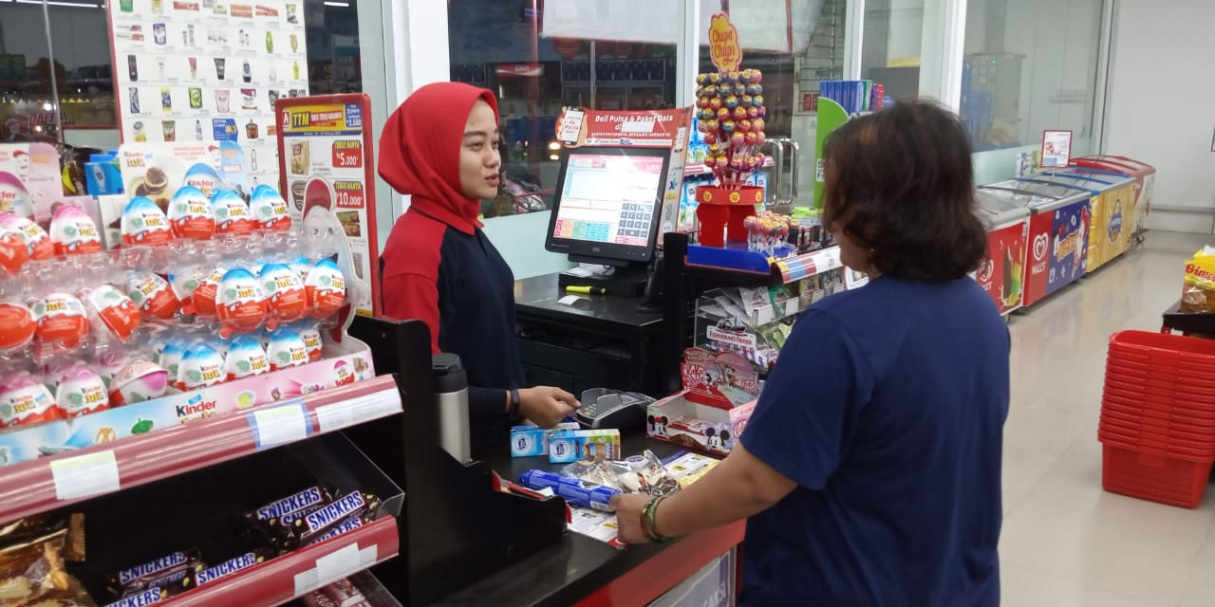
Upselling
Upselling adalah mendorong konsumen untuk membeli produk yang lebih besar atau lebih banyak daripada produk awal yang konsumen pilih.
Ibu/Bpk….kami ada program belanja murah, harga normalnya Rp 17.000 tapi saat ini Rp 12.500
Ibu/Bpk akan mendapatkan diskon sebesar 25 % pada pembelian selanjutnya jika Bpk/ibu membeli 3 pcs

Slide 8
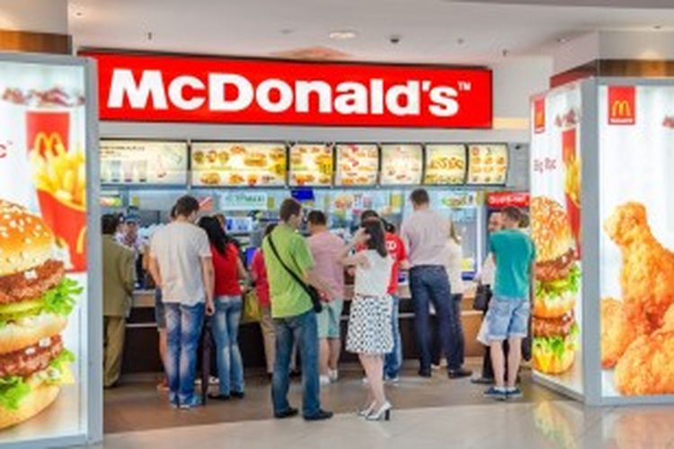
Cross-selling
Cross-selling adalah mendorong konsumen untuk membeli produk berbeda yang masih berhubungan dengan produk awal yang konsumen pilih.
Bila Bpk/ibu belanja Rp 100.000 akan mendapatkan 1 cup ice tea
Kami memiliki paket anak-anak jika Ibu ingin membelinya.

Slide 9
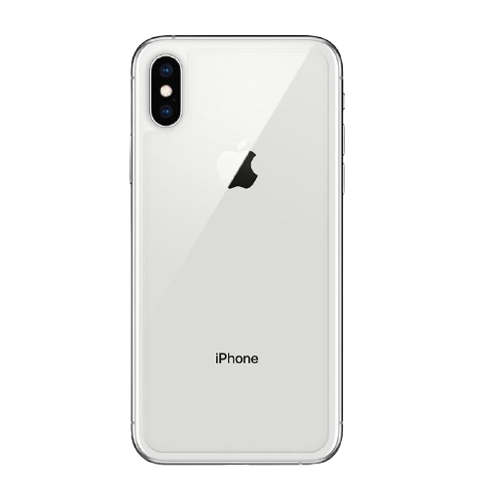
Down-selling
Customer experience tetap merupakan hal utama dalam berbisnis. Oleh karena itu, mendorong pembeli terus menerus hanya akan membuat citra perusahaan kita menjadi buruk.
Sebenarnya, ada satu metode lagi yang terkadang digunakan, yaitu down-selling. Metode ini dapat kita gunakan ketika calon pembeli produk yang kita jual tidak mampu membeli produk tersebut. Oleh karena itu, kita bisa menawarkan produk yang lebih murah supaya tetap dibeli. Misalnya, pembeli yang tidak memiliki cukup uang untuk membeli iPhone X bisa kita tawari tipe iPhone yang lebih lama. Meskipun jarang digunakan oleh online store masa kini, down-selling tetap bermanfaat untuk meningkatkan penjualan dan membangun brand loyalty dengan berbagai tipe konsumen.

Slide 10
5. DATABASE
Database pelanggan adalah perangkat (tools) yang sangat penting bagi perusahaan, karena database merupakan salah satu tulang pungguh bagi implementasi CRM. Dari database tsb perusahaan dapat mengetahui tentang pelangganya. Dimana dari database tsb perusahaan akan dapat mengetahui tentang karakteristik pelanggannya. Dengan demikian sehingga perusahaan akan lebih mudah melakukan relationship terhadap pelangganya,

Slide 11
Mengembangkan Database
Dalam mengembangkan databes, ada 5 hal yang harus kita perhatikan, antara lain :
Data yang diperlukan. Yakni merumuskan/mencari tahu tentang pelanggan. Data pelangan yang relevan dengan bisnis kita. (misal : nama, umur, tinggi bada, berat badan, hobby, geography, hp, dsb)
Cara mendapatkan data. Apakah dengan telpon, membership, pameran, questioner online, dsb.
Tools . Yakni menentukan software/tools yang akan kita pergunakan, sehingga dapat menyimpan data pelanggan dengan baik.
Analisa data (descriptive, diagnostic, predictive, dan prescriptive)
Memanfaatkan data. Yakni memanfaatkan data yang telah dianalisa sehingga dapat dimanfaatkan oleh perusahaan untuk menyusun benefit (diskon, ucapan ultah, dsb), meningkatkan loyalty pelanggan.

Slide 12
6. PREDICTIVE ANALYTICS
Prediktif Analitik (predictive analytics) adalah salah satu cabang dari analitik lanjutan (advance analytics) yang digunakan untuk membuat prediksi tentang suatu kejadian masa depan. Jenis analitik ini mempelajari mengenai hubungan–hubungan antar variabel dan kemudian membuat suatu model statistik yang dapat memprediksi suatu kejadian masa depan.

Slide 13
7
Menggunakan knowledge terus menerus
1
Menciptakan lingkaran komunikasi
2
Customer profiling
6
Customer knowledge
7.
CRM SYSTEM
5
Mengembang kan Potensi pelanggan
3
Menggunakan data
4
Ask Customer Need & Want

Slide 14

Setiap perusahaan tentu menginginkan punya banyak pelanggan. Dan para pelanggan tersebut diharapkan memiliki loyalitas terhadap perusahaan. Lalu bagaimana caranya…. ??. Jawabanya adalah CRM
Bagaimanakah cara kerja CRM (CRM system) tersebut bekerja, sehingga menciptakan loyalitas pelanggan ?.

Slide 15
Ada 7 langkah dalam mengelola CRM agar menciptakan loyalitas pelanggan, antara lain :
1
Menciptakan lingkaran komunikasi
Perusahaan harus selalu membangun komunikasi dengan para pelanggan. Seprti : ada ucapan terimakasih, follow up pembelian, caring, dll.
2
Customer Profiling
Perusahaan berusaha utk mengenali para pelangganya. Dengan mengenali pelanggan ini maka perusahaan akan dapat melakuan benfit/value program sesuai dengan yg pelanggan inginkan. Customer filing tsb seperti : Siapa saja pelanggan yg aktif, pelanggan pasif, tinggal dimana,

Slide 16
3
Menggunakan Data
Program-program yang akan dirancang oleh perusahaan harus menggunakan data tentang pelanggan yang ada. Hal ini agar program tsb dapat berjalan sesuai dengan yg diinginkan oleh pelanggan.
4
Ask Customer Need & Want
Perusahaan senantiasa bertanya kepada pelanggan tentang apa yang mereka inginkan, dan butuhkan. Singga hal ini menjadi darsar bagi perusahaan utk memberikan layanan, produk, program, benefit/value sesuai dengan apa yang pelanggan inginkan dan butuhkan.

Slide 17
5
Mengembangkan Potensi Pelanggan
Sebagai misal, pelanggan memiliki keluarga akan tetapi hanya dia yang baru menggunakan produk kita. Maka potensi tsb kita gunakan agar keluarga pelanggan tadi ikut juga menggunakan produk kita. Contoh lain, bila ada pelanggan yg memiliki keluhan thd perusahaan lain, maka potensi keluhan tsb kita kelola sehingga ada solusinya di perusahaan kita.
6
Customer Knowledge
Dengan mengelola customer profile (No 2) dengan baik, maka akan menjadi knowledge bagi perusahaan. Dengan data pelanggan ini akan memudahkan perusahaan dalam menyusun program2nya.

Slide 18
7
Menggunakan Knowledge Terus-menerus
Perusahaan secara terus-menerus menggunakan knowledge pelanggan (no 6) untuk mengelola pelanggannya. Dengan program-2 yg sesuai dengan need & want dari pelanggan tsb maka akan membuat mereka terus menerus menjadi loyal terhadap perusahaan. Mereka tdk mau pindah ke perusahaan lain.

Slide 19
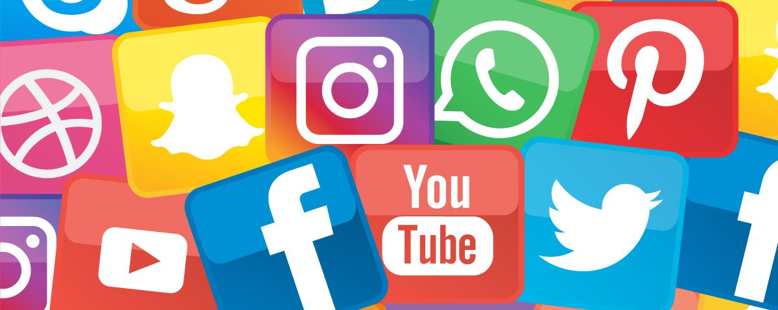
8.
SOCIAL CRM

Slide 20
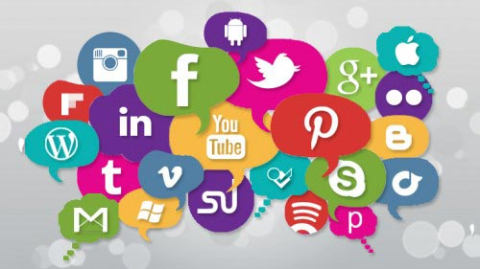
Social customer relationship management (social CRM) adalah penggunaan layanan, teknik, maupun teknologi media sosial untuk membantu bisnis dalam berkomunikasi/berhubungan dengan pelanggan. Mudahnya, social CRM merupakan integrasi media sosial dengan software CRM.
Social CRM memungkinkan perusahaan untuk berkomunikasi dengan pelanggan melalui media yang dipilih oleh pelanggan, baik melalui telepon, chat, email, atau media sosial. Hal ini membantu perusahaan dalam memberikan customer service dan wawasan/pandangan (insight) pelanggan yang lebih baik melalui data pelanggan melalui media sosial.
Dengan social CRM, perusahaan bisa memperoleh info ttg pelanggan secara utuh melalui informasi pelanggan dari berbagai jaringan sosial seperti Facebook, Line, Telegram, dan Whatsapp, dsb.

Slide 21

Manfaat Social CRM
Memberikan layanan melalui platform online yang digunakan oleh pelanggan
Melakukan interaksi dan hubungan dengan pelanggan secara real time
Menangani keluhan pelanggan secara cepat melalui monitoring media sosial
Meningkatkan layanan informasi pada media yang banyak digunakan oleh pelanggan
Meningkatkan hubungan yang lebih dalam dengan pelanggan

Slide 22



9. LOYALTY
Customer Database
Benefit/Value
Proposition
Loyalty
Program
Analisa
Pelanggan
4R

Slide 23

Relationship
4R
Retention
Refferal
Recovery

Slide 24

Relationship
Tidak ada kaitan dengan kegiatan penjualan.
Semata-mata hanya utk membangun hubungan dgn pelanggan
Ulang tahun
Visit
Gathering
Ucapan terimakasih

Slide 25

Retention
Retensi
Upselling
Cross-selling

Slide 26


Refferal
Pelanggan mau merekomendasikan produk milik kita kepada orang lain

Slide 27
Recovery
Aktivasi
Winback

Slide 28
REFERENSI
Kingnorth, Simon. (2016). Digital Marketing Strategy. British Libray Catalonguing-in-Publication Data. Kingdom ISBN 978 0 7494 7470 6
Perdana, Suryana Yoga. (2020). Bisnis Gigital. Cara MudahBisnis di Era Industri 4,0. SalembaEmpat. Jakarta. ISBN 978 979 062 917-3
Susanto, GM. (2020). The Power of Digital Marketing. PT. Elex Media Komputindo. Jakarta. ISBN 978 602 04 3847-4

